Slide 1

NOZĪMĪGĀKĀS UN AKTUĀLĀS REFORMAS IZGLĪTĪBĀ
03/05/2023

Slide 2
NOZĪMĪGĀKĀS REFORMAS IZGLĪTĪBĀ
VISPĀRĒJĀ IZGLĪTĪBA
pedagogu darba samaksas paaugstināšana un darba slodzes līdzsvarošana
sabalansēts izglītības iestāžu tīkls
pilnveidots mācību saturs
PROFESIONĀLĀ IZGLĪTĪBA
elastīga un individualizēta pieeja profesionālajai izglītībai (atsevišķu programmas daļu apguves atzīšana)
pilnveidota profesionālās izglītības finansēšanas sistēma
AUGSTĀKĀ IZGLĪTĪBA
pedagogu sagatavošanas un metodiskā atbalsta restarts
jauns akadēmiskās karjeras modelis
pāreja uz ciklisku institucionālo akreditāciju
pilnveidots augstākās izglītības finansēšanas modelis

Slide 3
NOZĪMĪGĀKĀS REFORMAS IZGLĪTĪBĀ
VISPĀRĒJĀ IZGLĪTĪBA
Ilgtermiņa pārmaiņas:
Augsti kvalificēti un kompetenti pedagogi un akadēmiskais mācībspēks; pedagogu un mācībspēka ataudze
Mūsdienīgs (darba tirgus un sabiedrības vajadzībām atbilstošs) izglītības saturs
Prasmju attīstības un pilnveides iespējas mūža garumā
Inovatīvas, uz izcilību orientētas un starptautiski konkurētspējīgas izglītības iestādes
Efektīva resursu izmantošana, pārvaldība
pedagogu darba samaksas paaugstināšana un darba slodzes līdzsvarošana
sabalansēts izglītības iestāžu tīkls
pilnveidots mācību saturs
PROFESIONĀLĀ IZGLĪTĪBA
elastīga un individualizēta pieeja profesionālajai izglītībai (atsevišķu programmas daļu apguves atzīšana)
pilnveidota profesionālās izglītības finansēšanas sistēma
AUGSTĀKĀ IZGLĪTĪBA
pedagogu sagatavošanas un metodiskā atbalsta restarts
jauns akadēmiskās karjeras modelis
pāreja uz ciklisku institucionālo akreditāciju
pilnveidots augstākās izglītības finansēšanas modelis

Slide 4
Vispārējā izglītība: atalgojums, slodzes līdzsvarošana

Slide 5
Pedagogu zemākās darba samaksas pieauguma grafiks laika posmam no 01.09.2023. līdz 31.12.2025.
Zemākās mēneša
darba algas
likmes palielināšana
01.09.2023.
Vispārējā izglītība, prof. izglītība,
prof. ievirze, interešu izglītība
8,50 eiro par stundu (+13,3%)
1224 eiro par 36 stundu slodzi
1020 eiro par 30 stundu slodzi
Pirmsskola
7,75 eiro par stundu (+ 15,8%)
1240 eiro par 40 stundu slodzi
Zemākās mēneša
darba algas
likmes palielināšana
01.01.2024.
Vispārējā izglītība, prof. izglītība, prof. ievirze, interešu izglītība
9,54 eiro par stundu (+12,2%)
1374 eiro par 36 stundu slodzi
1145 eiro par 30 stundu slodzi
Pirmsskola
9,04 eiro par stundu (+ 16,6%)
1446 eiro par 40 stundu slodzi
Zemākās mēneša
darba algas
likmes palielināšana
01.01.2025.
Vispārējā izglītība,
prof. izglītība, prof.
ievirze, interešu izglītība
10,35 eiro par stundu (+8,5%)
1490 eiro par 36 stundu slodzi
1242 eiro par 30 stundu slodzi
Pirmsskola
10,35 eiro par stundu (+ 14,5%)
1656 eiro par 40 stundu slodzi

Slide 6
Akadēmiskā personāla zemākās darba samaksas pieaugums
Akadēmiskajam personālam | Pedagogu zemākā mēneša darba algas likme (euro)
 | 01.09.2023. | 01.01.2024.
Rektors | 2 387 | 2 670
Profesors | 1 982 | 2 220
Prorektors | 1 587 | 1 777
Asociētais profesors | 1 587 | 1 777
Dekāns | 1 587 | 1 777
Docents | 1 270 | 1 423
Katedras vadītājs | 1 270 | 1 423
Prodekāns | 1 017 | 1 139
Lektors | 1 017 | 1 139
Asistents | 810 | 910

Slide 7
Pedagogu darba slodzes sabalansēšana
Pedagogi | 2022.gada 1.septembris | 2023.gada 1.septembris
Vispārējās pamatizglītības un vidējās izglītības pedagogs |  | rekomendējoši 65% kontaktstundas un ne mazāk kā 35% citi pienākumi
Profesionālās izglītības pedagogs |  | rekomendējoši 65% kontaktstundas un ne mazāk kā 35% citi pienākumi
Pirmsskolas izglītības pedagogs | 36 stundas nodarbību vadīšana 4 stundas citu pienākumu veikšana | 34 stundas nodarbību vadīšana 6 stundas citu pienākumu veikšana
Profesionālās ievirzes izglītības mūzikā, mākslā, dejā un sportā skolotājs | 28 stundas nodarbību vadīšana 2 stundas citu pienākumu veikšana | 26 stundas nodarbību vadīšana 4 stundas citu pienākumu veikšana
Interešu izglītības skolotājs | 28 stundas nodarbību vadīšana 2 stundas citu pienākumu veikšana | 26 stundas nodarbību vadīšana 4 stundas citu pienākumu veikšana

Slide 8
Vispārējā izglītība: sabalansēts un datos balstīts skolu tīkls

Slide 9
Būtiskākās problēmas, kuras risinās ilgtspējīgs skolu tīkls, ir:
Kas ir kvalitatīva un ilgtspējīga skola?
Primārie izglītības sistēmas un kvalitātes rādītāji, kurus pozitīvi ietekmēs skolu tīkla optimizācija ir:
skolotāju vakances
darba samaksa
izglītības kvalitāte
Skolēnu īpatsvars ar augstiem un zemiem sasniegumiem centralizētajos eksāmenos un pārējos eksāmenos, kā arī obligāto centralizēto eksāmenu indekss.
Zemākās bruto algas likmes skolotājiem.
Skolotāju darba slodze
(skolotāju īpatsvars ar pilnu slodzi).
Skolotāja-skolēnu proporcija
(1:12 pašvaldībā, šobrīd 1:9).
Mācību izmaksu daļa no kopējā budžeta.
Kopējais finansējums uz vienu skolēnu.
16
Notes:
Kas ir kvalitatīva skola? Kā mēs vērtējam un ko gribam sasniegt?
Tehniskie kritēriji
Satura kritēriji

Slide 10
PAŠVALDĪBU DIBINĀTO IZGLĪTĪBAS IESTĀŽU
SKAITS 2021./2022. M.G. – 1 049
2

Slide 11
7.-9.klašu posms: liela pārklāšanās dažādos izglītības iestāžu tipos

Slide 12
VIENAS PAŠVALDĪBAS SKOLU TĪKLA REFORMAS MODELIS
Pašreizējā situācija:
Skolēnu skaits – 1820
Skolotāju skaits – 221
Proporcija – 8.2 (min 3.5, max 13.4)
Vidējā noslodze – 0.6 (min 0.4, max 0.9)
Vidējā 1h likme – 8.25 EUR (min 7.50, max 10.68)
Vidējā alga ar piemaksām – 675 EUR (min 336, max 1199)
Pēc reformas:
Klašu komplektu skaits samazinātos par 66, ar vidējo skolēnu skaitu klasēs no 20 līdz 30.
Ja reforma stātos spēkā š.g. 1.septembrī, tad ietaupītā mērķdotācija būtu 507 744 EUR/gadā (ja 1h likme ir 8.50 EUR).
Notes:
varbūt būtu iespējams, uztaisīt mazu modeli/pieņēmumu? Piem. Ja šajā novadā ir 1570 skolēni 1.-6. kl. grupā, izdalot ar 6 (klašu skaits) un aptuveno vajadzīgo skolēnu skaitu klasē, būtu nepieciešami tik klašu komplekti.

Slide 13
Iespējas efektīvāk izmantot esošos resursus 1.-6.klašu posmā
Neviendabīga situācija Latvija, atšķirīga situācija Rīgā, Pierīgā un reģionos
Notes:
Slaidos, kur ir Latvijas kartes ar skolēnu skaitu pašvaldībās.
Būtu svarīgi redzēt, kā šie skolēni ir izvietojušies pa skolām. Attiecīgi skolēnu skaits (piem. tā 1.-6. klase) un cik skolās viņi mācās un cik skolotāju viņus māca.
Dotajā brīdī labākais veids, kā vienlaicīgi attēlot skolēnu skaitu pret skolu skaitu; ir 2 trūkumi grafikam – (1) nav iespējams attēlot vērtības uz līknes, jo tās nav salasāmas, un (2) šobrīd man nav datu par to, cik skolotāji māca 1.-6. un 7.-12.klasēs. Papildus jāņem vērā, ka šajā grafikā nav atspoguļota Rīga lielā skolēnu skaita dēļ. Tas ir aiznākamajā slaidā.
Šajā grafikā atspoguļota saistība – jo zemāka līkne, jo lielākas skolēnu klases un līdz ar to arī atalgojums skolotājiem. Piemēram, Daugavpilī 4 936 skolēni atrodas 11 skolās.

Slide 14
Iespējas efektīvāk izmantot esošos resursus 7.-12.klašu posmā
Neviendabīga situācija Latvija, atšķirīga situācija Rīgā, Pierīgā un reģionos
Notes:
Slaidos, kur ir Latvijas kartes ar skolēnu skaitu pašvaldībās.
Būtu svarīgi redzēt, kā šie skolēni ir izvietojušies pa skolām. Attiecīgi skolēnu skaits (piem. tā 1.-6. klase) un cik skolās viņi mācās un cik skolotāju viņus māca.
Dotajā brīdī labākais veids, kā vienlaicīgi attēlot skolēnu skaitu pret skolu skaitu; ir trūkumi grafikam – (1) nav iespējams attēlot vērtības uz līknes, jo tās nav salasāmas, un (2) šobrīd man nav datu par to, cik skolotāji māca 1.-6. un 7.-12.klasēs. Papildus jāņem vērā, ka šajā grafikā nav atspoguļota Rīga lielā skolēnu skaita dēļ. Tas ir nākamajā slaidā.
Šajā grafikā atspoguļota saistība – jo zemāka līkne, jo lielākas skolēnu klases un līdz ar to arī atalgojums skolotājiem. Piemēram, Daugavpilī 3 752 skolēni atrodas 11 skolās. Salīdzinot ar iepriekšo grafiku (par 1.-6.klasēs), redzams, ka 7.-12.klašu grupā skolēnu izkliede ir lielāka.

Slide 15
1/2 SEKUNDĀRIE SISTĒMAS RĀDĪTĀJI, KURUS POZITĪVI IETEKMĒS SKOLU TĪKLA OPTIMIZĀCIJA*
Izglītības kvalitātes kategorijas | Elementi | Rādītājs
Atbilstība mērķiem | Izglītības turpināšana un nodarbinātība | Izglītojamo mainība
 |  | Izglītojamo īpatsvars, kuri priekšlaicīgi pārtraukuši mācības
 |  | Izglītojamo īpatsvars, kuri ilgstoši bez attaisnojoša iemesla neapmeklē izglītības iestādi
 |  | Izglītojamo īpatsvars, kuri ir atstāti uz otro gadu tajā pašā klasē
 |  | Izglītojamo īpatsvars, kuri turpina mācības nākamajā izglītības pakāpē
 |  | Izglītojamo īpatsvars, kuri pametuši izglītības turpināšanu pirmajā gadā pēc nākamās izglītības pakāpes uzsākšanas
Iekļaujoša vide | Drošība un labsajūta | Pedagogu mainība
 |  | Izglītojamo skaits uz atbalsta personāla likmi
 |  | Izglītojamo īpatsvars, kuri saņēmuši atbalstu priekšlaicīgas mācību samazināšanai
17
* rādītāji no izglītības kvalitātes monitoringa rīka – skolu efektīvātes rīks
Notes:
Kas ir kvalitatīva skola? Kā mēs vērtējam un ko gribam sasniegt?
Tehniskie kritēriji
Satura kritēriji

Slide 16
2/2 SEKUNDĀRIE SISTĒMAS RĀDĪTĀJI, KURUS POZITĪVI IETEKMĒS SKOLU TĪKLA OPTIMIZĀCIJA*
Izglītības kvalitātes kategorijas | Elementi | Rādītājs
Kvalitatīvas mācības | Pedagogu profesionālā kapacitāte | Uz pilnu slodzi nodarbināto pedagogu skaits
 |  | Iestādē nodarbināto pedagogu īpatsvars, kuri pedagoģisko izglītību ieguvuši pēdējo 5 gadu laikā
 |  | Pedagogu īpatsvars ar pēdējo 5 gadu laikā iegūtu pedagoģisko izglītību, kuri atstājuši izglītības iestādi
 |  | Pedagogu īpatsvars, kuri ir jaunāki par 29 gadiem
 |  | Pedagogu īpatsvars, kuri sasnieguši augstu digitālo kompetenci
 |  | Ieguldījumi uz profesionālajā attīstībā uz pedagogu gadā
Laba pārvaldība | Finanšu un administratīvā efektivitāte | Pedagogu slodžu īpatsvars no kopējā izglītības iestādes darbinieku slodžu kopskaita
 |  | Faktiskās pedagogu likmes izglītības iestādē no kopējā aprēķinātā pedagogu likmju skaita
 |  | Izglītības iestādes vadītāja un vietnieku likmju skaits uz 100 izglītojamajiem
18
* rādītāji no izglītības kvalitātes monitoringa rīka – skolu efektīvātes rīks
Notes:
Kas ir kvalitatīva skola? Kā mēs vērtējam un ko gribam sasniegt?
Tehniskie kritēriji
Satura kritēriji

Slide 17
Vispārējā izglītība: pilnveidots mācību saturs un vērtēšana

Slide 18
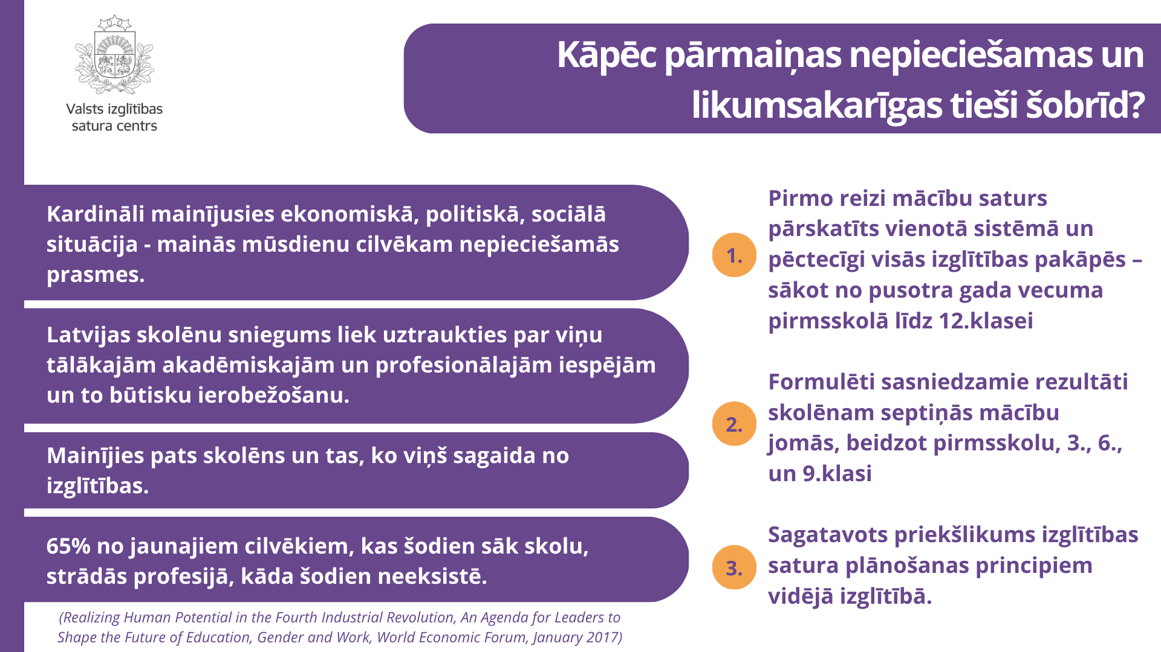

Slide 19
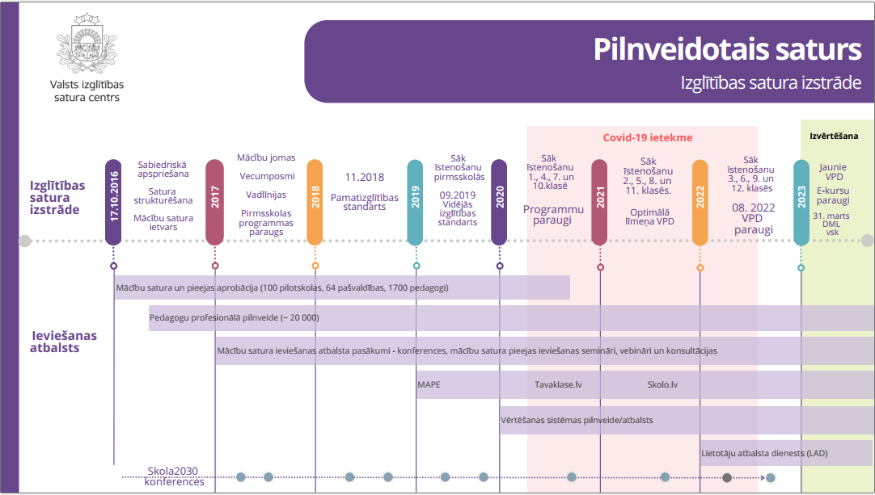

Slide 20
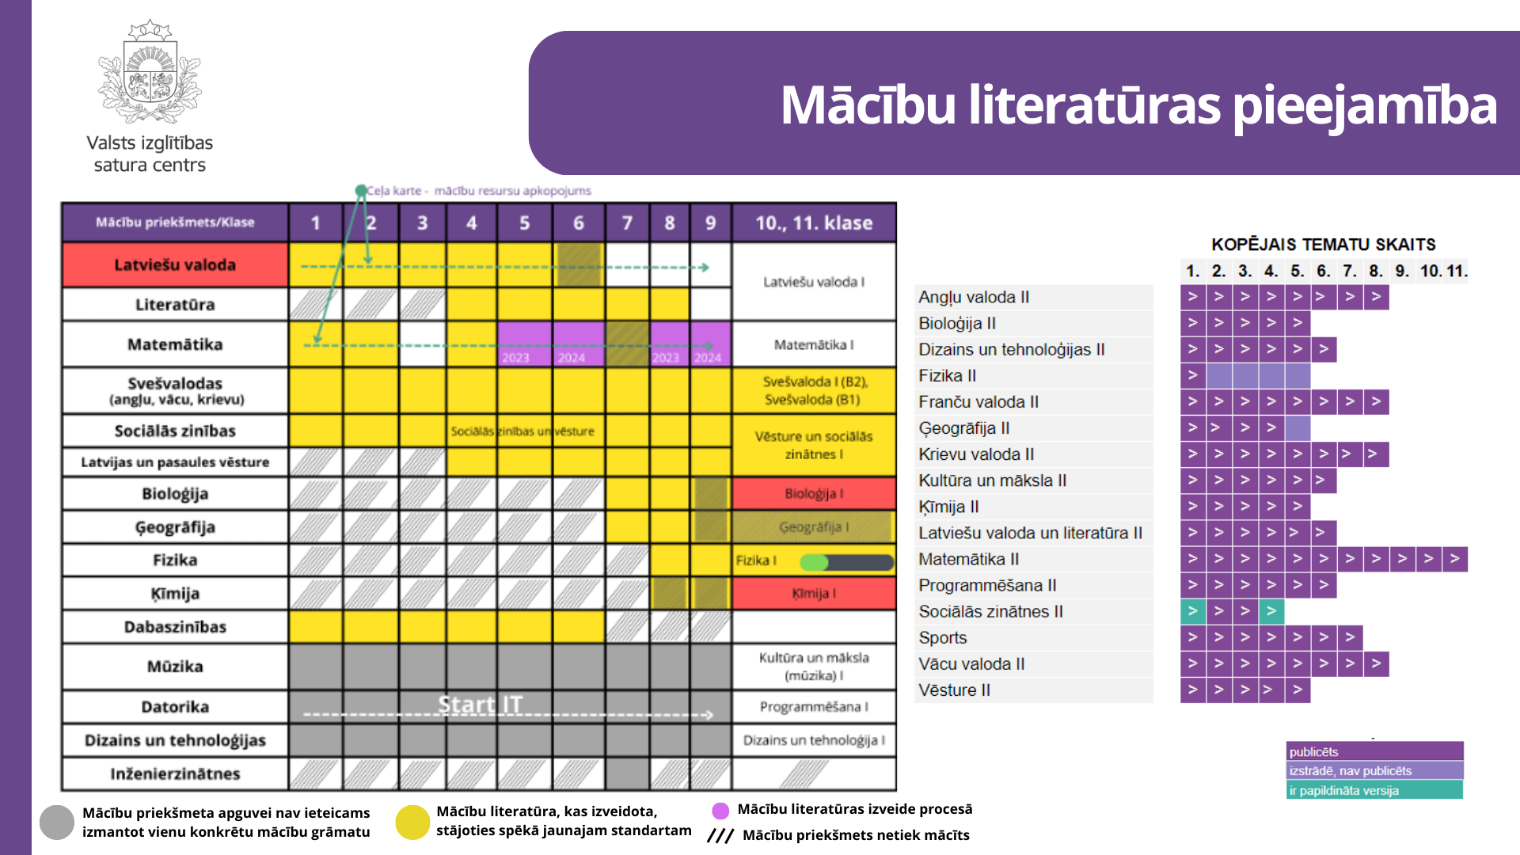

Slide 21
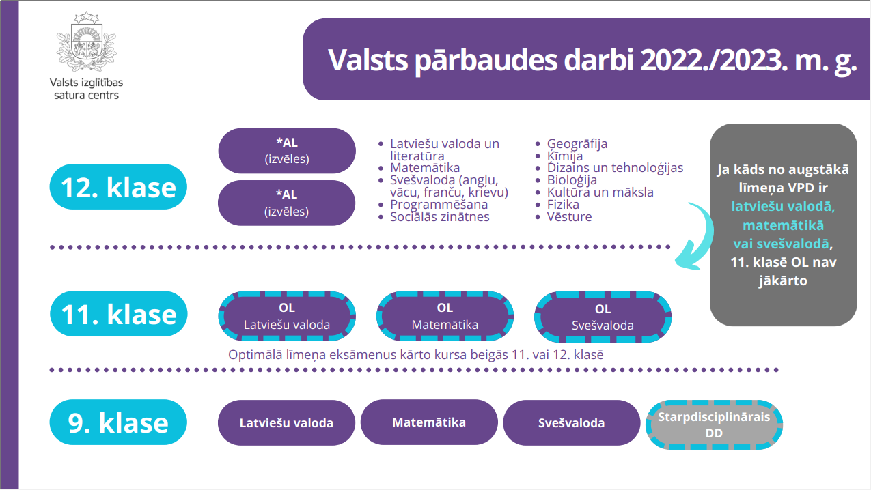

Slide 22
Profesionālā izglītība

Slide 23
SISTĒMISKĀS IZMAIŅAS
GROZĪJUMI PROFESIONĀLĀS IZGLĪTĪBAS LIKUMĀ
IZCILĪBA, ELASTĪBA UN INDIVIDUALIZĀCIJA
Noteikti sasniedzamie mācīšanās rezultāti, kā arī iespēja tos uzkrāt, pārnest un atzīt, tādējādi nodrošinot elastīgu mācīšanos jebkurā vietā un laikā, un saņemt valsts atzītus dokumentus par attiecīgas profesionālās kvalifikācijas daļas apguvi (saskaņā ar Eiropas kredītsistēmas profesionālai izglītībai un mācībām (ECVET) principiem).
Izmantojot ECVET formālās, neformālās un ikdienas mācīšanās rezultātus, izglītības dokumentu atzīšana tiek veidota, lai nodrošinātu to salīdzināmību starp dažādām profesionālās izglītības iestādēm, kā arī starp valstīm, veidojot pakāpeniskas uzkrāšanas mehānismu kvalifikācijas iegūšanai.
Iespēja saņemt valsts atzītu dokumentu ne tikai par visas profesionālās izglītības programmas apguvi, bet arī par atsevišķu programmas daļu apguvi. Tādējādi tiek mainīta līdzšinējā pieeja un, vērtējot mācību rezultātus, tiks novērtēts sasniegtais, nevis konstatēts nepietiekami paveiktais. Tas ļaus profesionālās izglītības sistēmu veidot elastīgāku un orientēties uz indivīda vajadzībām un spējām, ātrāk reaģējot arī uz nozaru vajadzībām darba tirgū.
MK 21.02.2023. noteikumi Nr. 70 «Noteikumi par personas kompetences atzīšanu uzņemšanai profesionālās izglītības programmas vēlākos mācību posmos».
Valdības deklarācija
  123. Veidosim efektīvu pārvaldības modeli konkurētspējīgas profesionālās un pieaugušo izglītības attīstībai, profesionālās izglītības iestāžu kā nozares izcilības centru stiprināšanai, kā arī profesionālās izglītības prestiža celšanai.
  133. Sekmēsim stratēģisku pieeju pieaugušo izglītības sistēmas koordinētai attīstībai, uzlabojot iedzīvotāju dzīves kvalitāti un veicinot nozaru izaugsmi, ilgtspēju un "zaļo" ekonomiku.
Individualizētas un elastīgas, uz izcilību vērstas pieejas veidošanai nepieciešams papildus finansējums profesionālās izglītības programmu īstenošanai.

Slide 24
PROFESIONĀLĀS IZGLĪTĪBAS PROGRAMMU FINANSĒŠANA – ESOŠĀ SITUĀCIJA
Profesionālas izglītības sistēmā pēdējos gados ir notikušas būtiskas pārmaiņas.
MK noteikumos Nr. 655 noteiktais profesionālās izglītības programmu īstenošanas izmaksu minimums neatbilst programmu faktiskajām īstenošanas izmaksām.
Bāzes finansējums (normatīvs) = normējamās izmaksas + dienesta viesnīcas uzturēšanas izmaksas (nenormējamās izmaksas).
MK noteikumos Nr. 655 noteiktais izmaksu minimums (normatīvs) IZM padotības profesionālās izglītības iestādēm un līgumiestādēm netiek nodrošināts 100% apmērā.
2021. gada sākumā normatīvs tika nodrošinātas 83,9% apmērā esošā budžeta finansējuma ietvaros – ap 2,7 milj. EUR iztrūkums (gada beigās – 99,0%); 2022. gada sākumā 83,9% (gada beigās – 95,2%); 2023. gada sākumā – 95,0%.
MK noteikumos Nr. 655 noteiktās viena praktikanta kvalifikācijas prakses organizēšanas izmaksas – 7,11 EUR dienā - nepietiekamā valsts budžeta finansējuma dēļ, šo izmaksu finansēšana līdz šim nav tikusi nodrošināta.
Darba vidē balstītu (DVB) mācību (ārpus izglītības iestādes) īstenošanas izmaksu finansēšanu no valsts budžeta normatīvais regulējums neparedz, tas tiek nodrošināts ES fondu projekta ietvaros.
Notes:
Profesionālas izglītības sistēmā pēdējos gados ir notikušas būtiskas pārmaiņas - sakārtots profesionālās izglītības iestāžu tīkls, veiktas nozīmīgas investīcijas infrastruktūras modernizācijai, materiālās un tehniskās bāzes uzlabošanai, izveidotas jaunas sadarbības formas ar sociālajiem partneriem un privāto sektoru, izstrādāta Nozaru kvalifikāciju struktūra, profesiju standarti un profesionālās kvalifikācijas prasības, uzsākta darba vidē balstītu (DVB) mācību īstenošana, uzsākta modulāro izglītības programmu un profesionālās kvalifikācijas eksāmenu satura izstrāde.
MK noteikumos Nr. 655 noteiktais profesionālās izglītības programmu īstenošanas izmaksu minimums neatbilst programmu faktiskajām īstenošanas izmaksām - to apliecina izglītības iestāžu sniegtā informācijas un ietekmē tautsaimniecības izaugsmes rādītāji.
Bāzes finansējums (normatīvs) = normējamās izmaksas + dienesta viesnīcas uzturēšanas izmaksas (nenormējamās izmaksas). Netiek nodrošināts 100% apmērā).
2021.gadā normatīvam papildus finansējums rasts IZM no apakšprogrammas 01.07.00 Dotācija brīvpusdienu nodrošināšanai 1.,2.,3. un 4. klases izglītojamiem”

Slide 25





PAVEIKTAIS UN PLĀNOTAIS
Konceptuālais ziņojums «Par profesionālās izglītības programmu finansēšanu» - priekšlikumi profesionālās izglītības finansēšanas pilnveidei (pieņemts 15.02.2022. MK sēdē).
Pieteikumi prioritāro pasākumu īstenošanai 2023. – 2025. gadam NAV atbalstīti.
Grozījumi MK 02.10.2007. noteikumos Nr. 655 “Noteikumi par profesionālas izglītības programmu īstenošanas izmaksu minimumu uz vienu izglītojamo”, t.sk. par bāzes finansējuma palielināšanu.
Izglītības programmu grupu izmaksu minimālo koeficientu pārskatīšana – darba grupa, finansiālās ietekmes izvērtējums, grozījumi MK noteikumos Nr. 655.
Pieteikumi prioritāro pasākumu īstenošanai 2024. – 2026. gadam.
Notes:
MK 02.10.2007. noteikumi Nr.655 “Noteikumi par profesionālas izglītības programmu īstenošanas izmaksu minimumu uz vienu izglītojamo”.
Finansējums tiek piešķirts pēc viena izglītojamā izmaksām gadā, ņemot vērā IP grupu izmaksu minimālos koeficientus.

Slide 26
Augstākā izglītība

Slide 27

Reformu mērķis – virzība uz izcilību
Studiju un pētniecības kvalitāte
Starptautiskā konkurētspēja
Organizācijas kapacitāte
Struktūra, kompetences un atbildības
Profesionālisms
Akadēmiskais personāls
Administratīvais personāls
Reputācija
Veiktspēja
Ietekme
Pārvaldība
Stratēģisko
lēmumu pieņemšana Augstskolu padomēs un senātos
Efektivitāte
Līderība
Stratēģiskā specializācija Ekosistēmu veidošana
un vadība
Mērogs
3

Slide 28

Kādā virzienā ejam?
Veido valsts attīstības modeļus un scenārijus
Atvērtas un dinamiskas ekosistēmas
Attīsta augstākās izglītības un pētniecības cilvēkkapitālu
Pasaules līmeņa vietējie spēlētāji
REFORMU VIRSMĒRĶIS
ir nepārtraukta virzība uz
izcilību pētniecībā, jaunu zināšanu un inovāciju radīšanu, kā arī kvalitatīvas, starptautiski konkurētspējīgas un
pētniecībā balstītas augstākās
izglītības nodrošināšana,
lai veicinātu sabiedrības
un tautsaimniecības
izaugsmi
Piesaista studējošos un zinātniekus no visas pasaules
Sniedz būtisku ieguldījumu fundamentālās zinātnes veidošanā
  Augstākā izglītība
  nav bizness, bet tautsaimniecības un sabiedrības attīstības virzītājspēks
Sniedz būtisku ieguldījumu fundamentālās zinātnes veidošanā
Digitalizācija
Mūsdienīga personāla atlases sistēma
Latviešu valoda, kultūra un vēsture kā pamats
2

Slide 29
Augstākās izglītības politikas prioritātes
 | 2020 | 2021 | 2022 | 2023 | 2024 | 2025 | 2026
Augstskolu pārvaldība |  | Stājas spēkā AL normas, Satversmes Rektoru atlase | Augstskolu tipi Stratēģiskā specializācija Augstskolu padomes | Kosolidācijas plāni (ANM) Attīstības stratēģijas | Zinātnes universitāšu likums | Konsolidēts AI un ZD regulējums | Noslēdzas augstskolu konsolidācija
Jauns doktorantūras modelis | Koncepcija atbalstīta MK
Jauns akadēmiskās karjeras modelis |  |  |  | Konceptuālā ziņojuma izskatīšana MK līdz 2023.g. septembrim | Pakāpeniska ieviešana sākot ar 2024.g.
Institucionālā akreditācija |  |  |  | Konceptuālā ziņojuma izskatīšana MK līdz 2023.g. septembrim |  |  | Pakāpeniska ieviešana sākot ar 2026.g.
Pilnveidots augstākās izglītības finansēšanas modelis |  |  | Diskusijas par AI fin. ziņojumu, līdzmaksājumu | Likumdošanas izmaiņas 2023.g. vasarā un rudenī | Ieviešana sākot ar 2024.g. – institucionālais finansējums
IZM sagatavoja priekšlikumus Augstskolu likuma grozījumiem
Saeima sāka skatīt Augstskolu likuma grozījumus
Pilotprojekts uzsākts ar ESF atbalstu
3

Slide 30
Kā atbildīgi un tālredzīgi izmantot augstskolām doto autonomiju?
Reformas nostiprina augstskolu autonomiju*
1
11
Atbildība motivējošas atalgojuma sistēmas
izveidē
Atbildība par resursu efektīvu izmantošanu, tostarp, koplietošanu
Finansiālā autonomija
Autonomija personāla jautājumos
Atbildība
rektora
atlasē un apstiprināšanā
Organizācijas autonomija
Akadēmiskā autonomija
Atbildība
senāta virzīto padomes
locekļu
atlasē
Atbildība profesionālas cilvēkresursu politikas
izveidē
16
22
* Enora Bennetot Pruvot, Thomas Estermann and Nino Popkhadze «University Autonomy in Europe IV. The Scorecard 2023» https://eua.eu/resources/publications/1061:university-autonomy-in-europe-iv-the-scorecard-2023.html
4

Slide 31
Pāreja uz institucionālo finansējumu ar 2024.gadu
Institucionālā
finansējuma ietvaros augstskolas padome pēc rektora priekšlikuma lems, izdiskutējot studējošo pašpārvaldi, cik studentu uzņemt studiju vietās bez maksas, cik par maksu, cik ar līdzmaksājumu
Ministrijas turpinās slēgt līgumus ar augstskolām par sagatavojamo speciālistu skaitu, kas ir īpaši svarīgi valstij – pedagogu, veselības aprūpes speciālistu, STEM jomu absolventu sagatavošana
8

Slide 32
Laika ietvars pārejai uz ciklisku akreditāciju
Sākas pakāpeniska
pāreja uz ciklisku
augstskolu un koledžu
akreditāciju
Konceptuālais ziņojums
iesniegts MK
MK atbalsta AL grozījumus
Saeima pieņem
AL grozījumus
2 jauni MK
noteikumi
iesniegti MK
2023.gada
septembris
2024. gada jūnijs
2024.gada decembris
2025.gada jūnijs
2026.gada jūlijs
02
04
H
C
d
X
V
01
03
05

Slide 33





Investīcijas skolotāju sagatavošanas sistēmas restartam 2014 - 2020
Profesijas standarts
Uzņemšanas prasības
Moduļi
Atzīšana un pielīdzināšana
Profesionālā pilnveide
Profesionālā tālākizglītība
Pētniecība
SKOLOTĀJU SAGATAVOŠANAS IZGLĪTĪBAS RESTARTS
2018
Studiju programmu attīstības plānu sagatavošana
Studiju programmu saturs
(SAM 8.2.1.)
Personāla kompetenču pilnveide
(SAM 8.2.2.)
Augstskolu pārvaldība
(SAM 8.2.3.)
Projektu īstenošanas uzsākšana
2023
10 M
euro

Slide 34

Investīcijas pedagogu sagatavošanai un pilnveidei 2021 – 2027
Metodiskā centra izveide pedagogiem
Metodiskā un konsultatīvā atbalsta sistēma nacionālā un reģionālā līmenī​
Metodiskā darba virsvadība un prof. pilnveide visās mācību jomās, t.sk. iekļaujošā izglītībā
Indukcijas gads pedagogiem
Atbalsts pedagogu sagatavošanas studiju programmu absolventiem pirmo gadu pēc skolotāja kvalifikācijas iegūšanas, t.sk. individuāls atbalsts profesionālās pilnveides grupās, stundu vērošana, profesionālās kompetences pilnveides programmu apguve
Kopā 0.7
0.1
0.6
Latviešu valodas apguves iespēju paplašināšana
Latviešu valodas kā svešvalodas skolotāju izglītības satura izstrāde un īstenošana mūsdienīgas latviešu valodas mācīšanai

Slide 35
Turpmākā rīcības virzieni
Stipendija,
kas korelē ar
darba slodzi kā kompensējošs mehānisms
Jauno pedagoģijas studiju programmu ieviešanas pārraudzība
Studiju prakses vietu nodrošināšana un pastiprināta prakses uzraudzība
Studiju finansējums
Noteikt pedagogam sabalansēta darba slodzes principus
Pedagogu
darba
samaksa
Pārskatīt skolotāju karjeras izaugsmes iespējas
Izstrādāta
jauno skolotāju noslodzes uzraudzības metodika (programma)
Izvērtēt iespēju noteikt vienreizēju pabalstu jaunam speciālistam darba uzsākšanai
(pašvaldības)
Indukcijas gads
Precizēts skolotāja mentora amata statuss un prasības izglītībai

Slide 36
Ilgtermiņa risinājums
Budžeta vietu
plānošana
Darba vidē balstītas
mācības
Kvalifikācija
Kvalifikācija “Skolotājs”
ar nodarbinātības iespējām, mācot vairākus mācību priekšmetus (lēmumu pieņem skolas direktors).
Papildu priekšmetu mācīšanas iespējas
Studiju programmas ar plašāku mācību satura piedāvājumu, tostarp profesionālajai pilnveidei un profesionālajai tālākizglītībai
Lielāks akcents
uz praktisku mācīšanos/ efektīvāko metožu pielietojums
01
02
03

